Slide 1

Coding-Dojo 19.08.2022
Isolation (Mocking)
Notes:
Wie kam es dazu? XP und Emily Bache

Slide 2

Was ist ein Coding Dojo?
Bewusstes Praktizieren/Üben
Für den Ernstfall
Besseres Programmieren
Paradigmen, Techniken, Technologien
Gefahrlose und angstfreie Umgebung
Was in Vegas passiert….
Auch ein „Epic Fail“ ist ein Learning
Konkrete Aufgabe
Gemeinsames Lernen und Reflektieren
Lerne Kollegen und deren Stärken besser kennen
Spaß ☺
Notes:
Entwickler üben in der Regel direkt bei der Arbeit und verursachen damit auch hier die meisten Fehler.
Übungshalle in den japanischen Kampfkünsten
Ein Code Dojo ist ein Treffen von Programmierern mit dem Ziel eine bestimmte Programmieraufgabe zu lösen um dabei Neues zu lernen.
Incidental Practice: Repeatedly doing something you can already do
Vs. Deliberate Practice: Trying to do something you can’t comfortably do, Breaking down a skill into components you practice separately
using IDE keyboard shortcuts
Pair Programming
Test Driven Development
Refactoring
Designing good Test Cases
Working incrementally,
committing code often
Designing using SOLID principles
Object Oriented Paradigm
Functional Programming
A Coding Dojo is a meeting where a bunch of coders get together to work on a programming challenge. They are there have fun and to engage in DeliberatePractice in order to improve their skills.
The ParisDojo focuses on coding in front of others, most often something from scratch, in a very short amount of time (1 to 1.5 hours). They use various languages, various tools, various exercise formats. They consider the outcome of an exercise successful when it is completed within allocated time AND audience can repeat the exercise at home by themselves.

Slide 3
Under pressure, you don’t rise to the occasion, you sink to the level of your training.
That’s why we train so hard.
- A US Navy Seal

Slide 4
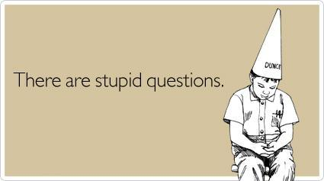
Ablauf und Regeln
NO
Gruppen
Dumme Fragen sind NUR JENE…
die man nicht fragt und dann dumm aus dem Raum geht…
Notes:
5 min Intro

Slide 5
Warum?
Einen Aspekt des Systems entkoppelt testen
Vermeiden, dass eine Änderung einen großen Teil der Testsuite invalidiert
Dependencies auf Fremdsysteme (oder 3rd Party Frameworks) simulieren
Dauer der Testdurchlaufzeiten und somit der Feedbackcycles verkürzen
Calls auf FileSystem/DB/Services kosten Zeit
Keine Automatisierten REST/SOAP/etc Calls am CI!
Fokussiertes Feedback
Der eine Test schlägt fehl weil die eine Methode/Klasse einen Fehler hat

Slide 6
How?
System under Test
Abstraktion/Interface
Dependency
(Bruce Willis)
Double
(der Stunt-Man)

Slide 7
Begriffe
Überbegriff „test-doubles“
dummy
fake
stub
spy
mock
https://martinfowler.com/bliki/TestDouble.html

Slide 8
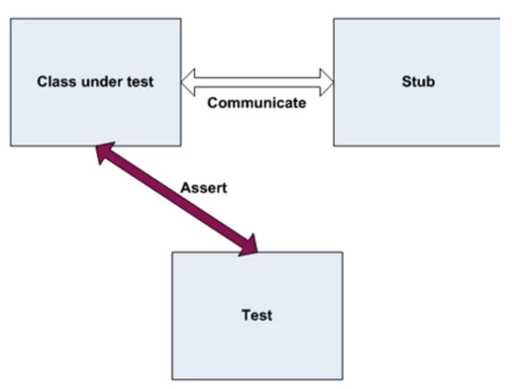
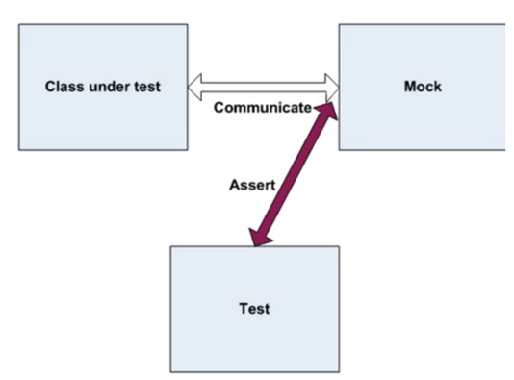
Begriffe

Slide 9
Implementierung
Das Interface selbst implementieren
Nutzen eines Frameworks
MOQ
Fake It Easy
Microsoft Fakes (ehemals Moles)
Isolator (Typemock)
…

Slide 10
Setup
https://github.com/techtalk/CodingDojos.git
Branch “MockingDojo”
https://www.tutorialspoint.com/design_pattern/strategy_pattern.htm

Slide 11
Erkenntnisse
Nsubstitute
Beim Mocken von Klassen (nicht interfaces) müssen(!) nur virtual methoden mocked werden
Microsoft.Fakes

